Slide 1

CAMPAIGN
引领中国“图灵”之路
姚期智介绍
汇报人：刘文龙

Slide 2
01
姚期智简介
Personal introduction
02
生涯历程
目录
Career path
CONTENTS
03
获奖情况
Awards
04
研究方向
Field of research

Slide 3
PART 01
姚期智简介
1

Slide 4
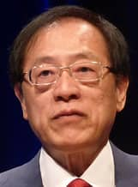
姚期智简介
Personal introduction
姓名：姚期智
籍贯：湖北孝感
政治面貌：中国共产党员
世界著名计算机学家
中国科学院院士
美国科学院外籍院士
清华大学交叉信息研究院院长
……
Notes:
模板来自于： 第一PPT https://www.1ppt.com/

Slide 5
PART 02
生涯历程
1

Slide 6
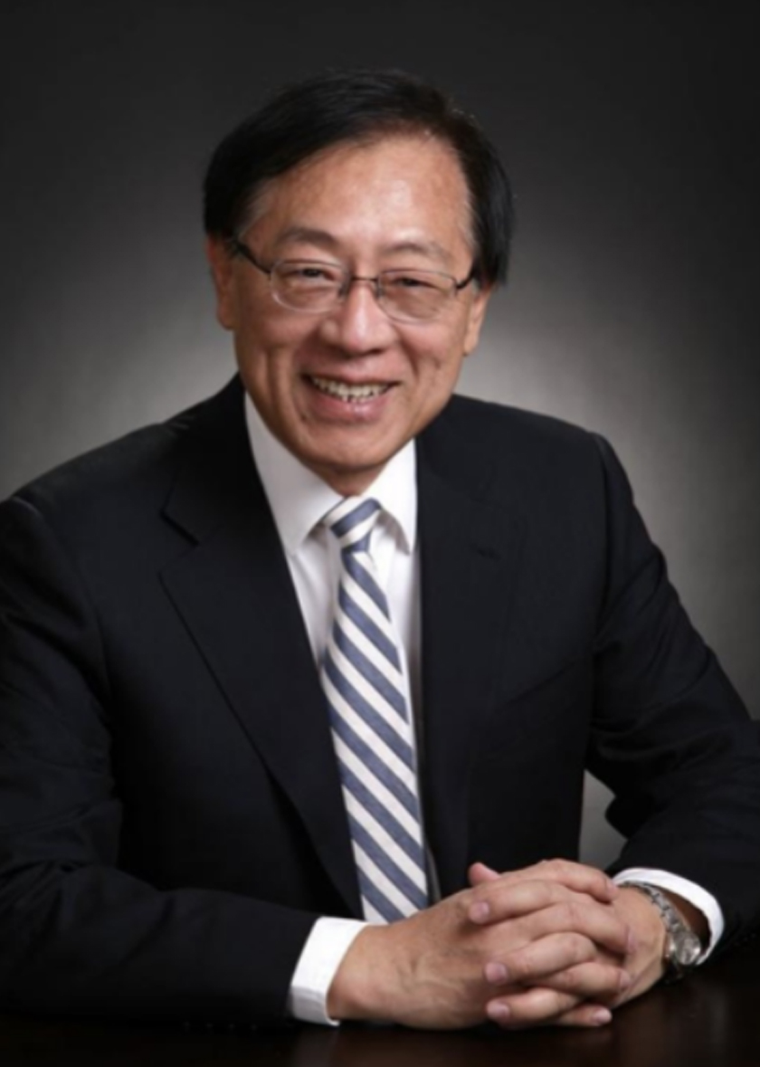
生涯历程
Career path
1967年
国立台湾大学毕业，获得物理学学士学位
1972年
哈佛大学毕业，获得物理学博士学位

Slide 7
生涯历程
Career path
1975年
1976年-1981年
伊利诺伊大学香槟分校计算机科学博士学位
斯坦福大学计算系助理教授
1975年-1976年
1981年-1982年
麻省理工学院数学系助理教授
加州大学伯克利分校计算机系教授

Slide 8
生涯历程
Career path
1986年-2004年
2005年至今
普林斯顿大学计算机科学系William and Edna Macaleer工程与应用科学教授
香港中文大学博文讲座教授
2004年至今
2007年
北京清华大学高等研究中心教授
成立北京清华大学理论计算机科学研究中心

Slide 9
生涯历程
Career path
2007年
2011年至今
新竹国立清华大学应聘担任荣誉讲座
担任北京清华大学交叉信息研究院院长
2010年
领导成立了北京清华大学交叉信息研究院

Slide 10
PART 03
获奖情况
1

Slide 11
获奖情况
Awards
美国工业与应用数学学会波利亚奖
计算机协会图灵奖
1987
1996
2000
2021
计算机协会算法与计算理论分会高德纳奖
日本稻盛基金会京都奖

Slide 12
获奖情况
Awards
1998年
2000年
壹
贰
当选美国国家科学院院士
当选美国人文及科学院院士
2000年
2017年
叁
肆
当选中华人民共和国中央研究院院士
转为中国科学院院士

Slide 13
PART 04
研究方向
1

Slide 14


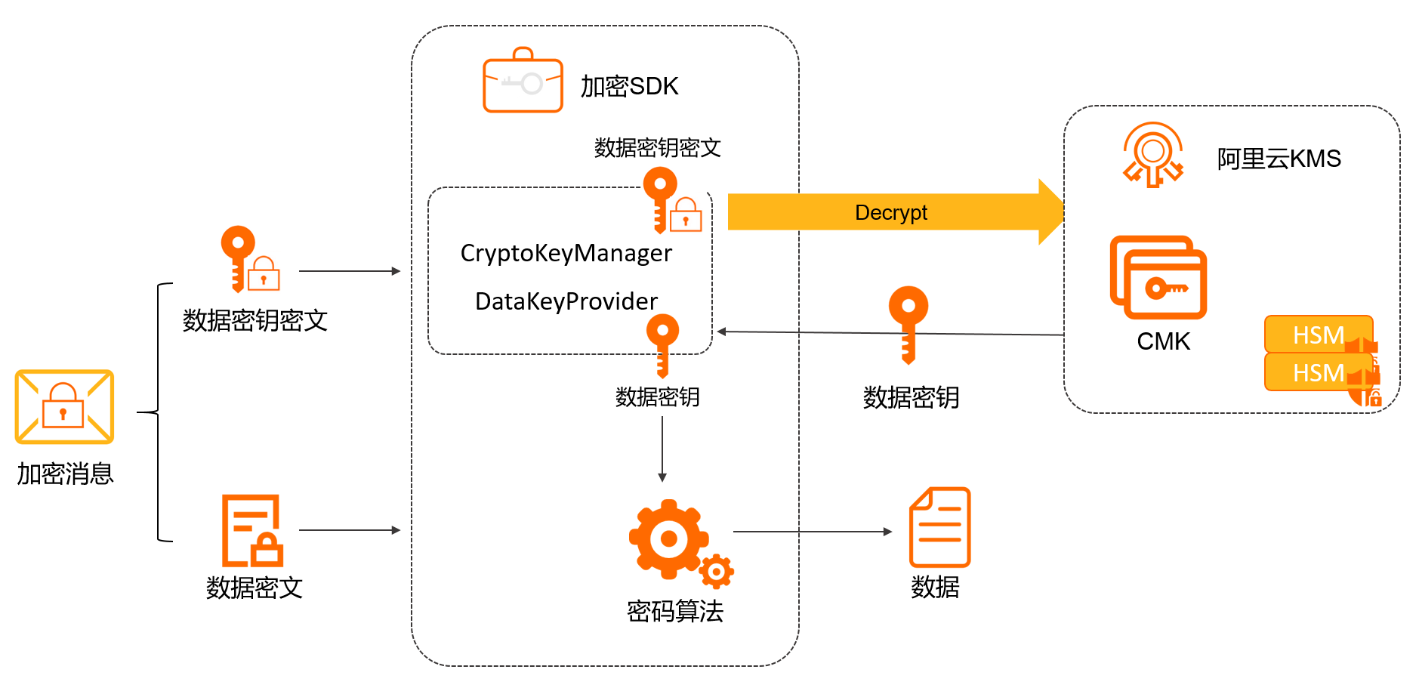
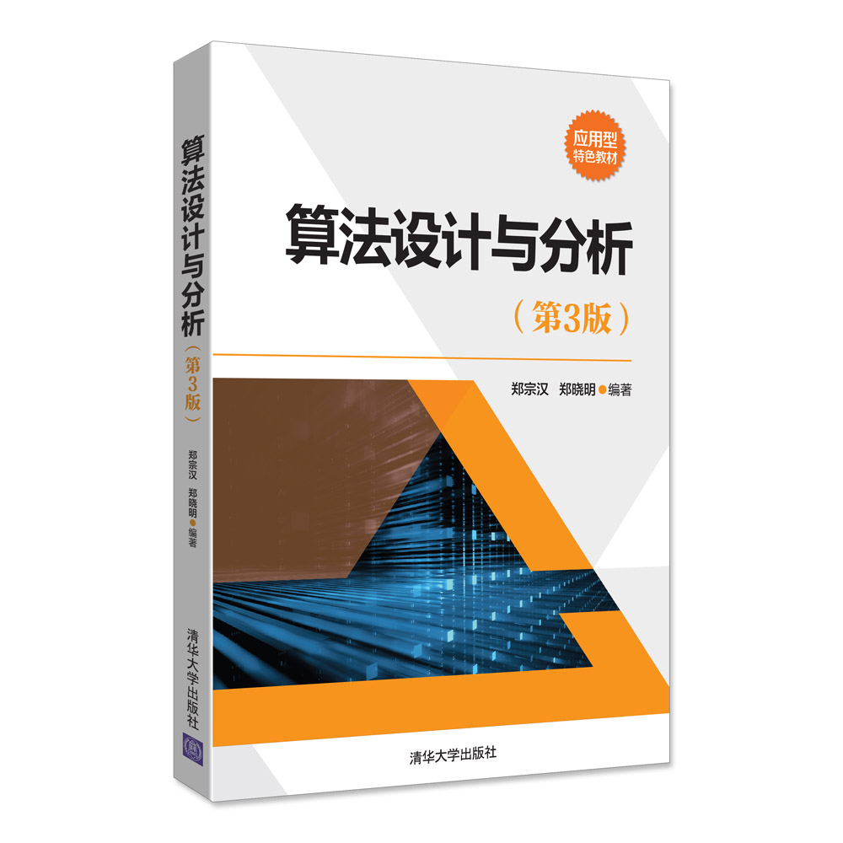
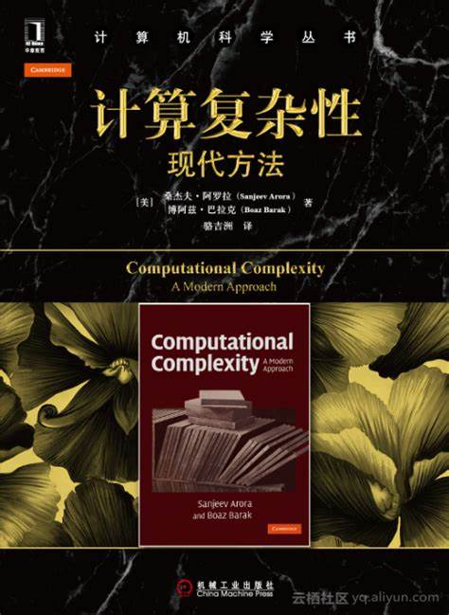



研究方向
Field of research
算法分析
计算复杂性
密码协议
量子计算
比较不同算法的效率，选择或设计出更合适特定问题的算法。理解和应用算法分析能够在资源有限的情况下优化软件的性能和效率
衡量解决问题所需计算资源（如时间、空间）的量度，是算法分析中的核心概念。
在不安全网络上安全通信的方法，使用密码学的原理和技术来确保通信双方的数据安全性和身份验证。
利用量子力学的原理来处理信息的计算方式。使用量子位作为基本单位。

Slide 15
CAMPAIGN
引领中国“图灵”之路
姚期智介绍
汇报人：刘文龙

